Slide 1

AI媒体内容创作与实践 · 课程设计答辩
2026 / 11
破晓龙城
让一个普通人的名字，
留在天亮以后。
武琮浩 王珽沣 杨义
AI生成素材，人的判断连接故事。
全新答辩设计 · 讲述约6分钟
01 / 14
Notes:
各位老师好，我们的课程设计作品是《破晓龙城》，团队成员为武琮浩、王珽沣和杨义。这次答辩想回答一个问题：当AI已经能够生成精致画面时，我们怎样把这些素材连接成一个真正有情感的故事？我们的答案，是让一个普通人的名字，留在天亮以后。

Slide 2
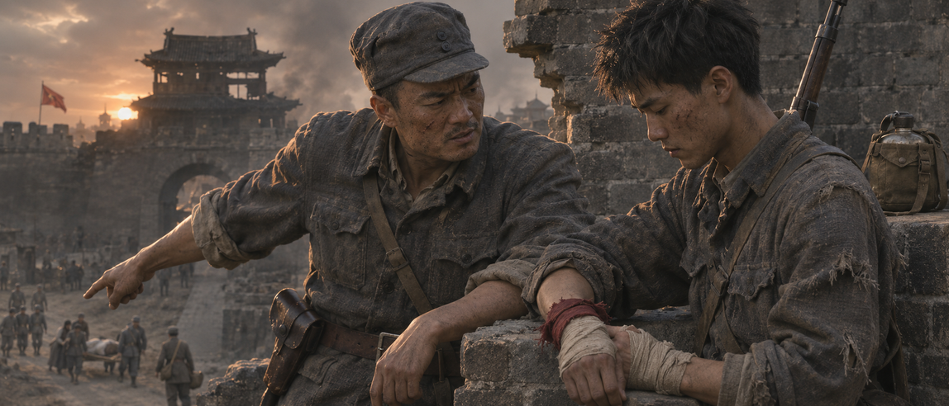
01 / 我们为什么讲这个故事
胜利之后，仍有人值得被记住
我们想讲的，
是一个普通人的牺牲，
如何被另一个人记住。
铭记先辈
王根生留下的红布，成为记忆的信物。
珍爱和平
把理解转化为今天的责任
从热血，走向克制的致敬。
主题依据：文学润色版剧本、正能量片尾脚本
02 / 14
Notes:
这部短剧的核心，不只是战争中的胜利，更是胜利背后具体的人。王根生保护战友，他留下的红布成为陈峰带回现实的信物。我们希望观众的情绪从热血逐渐转向克制的致敬，记住先辈的牺牲，也理解今天和平生活的来之不易，进而想到自己能够承担的责任。

Slide 3
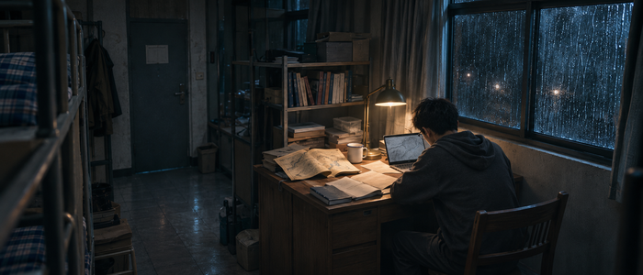

02 / 故事与人物变化
一次穿越，
改变他理解历史的方式
当代 · 陈峰
架空1945年 · 陈小满
归来 · 陈峰
旧书 红布
想改写历史
看见行动的代价
愿意记住他们
从书页与研究中出发
情报要核验，牺牲有名字
把经历转化为现实中的致敬
1945年攻城属于架空叙事；现代史实与虚构情节明确区分。
故事依据：12场文学剧本；图形为答辩整理
03 / 14
Notes:
故事分为三个阶段。现代学生陈峰最初在书页中研究历史，希望改变结局；进入架空战时线、成为陈小满后，他发现知识必须经过核验，每一次行动都有代价；回到现实后，旧书与红布让他选择记住那些普通人。因此，主角的成长不是获得万能能力，而是改变理解历史的方式。这里的战斗属于架空叙事，不能与真实战史混同。

Slide 4
03 / 制作规模与时间约束
104镜剧情，
延伸为10分36秒的完整表达
10:36
592秒剧情
＋ 8秒原片尾说明
＋ 36秒延伸片尾
完整成片设计总长，含延伸片尾
12
104
6
镜片尾
每镜6秒
场剧情
剧情镜头
设计规格：24fps · 分镜图1916×821；实际导出编码与片长以成品为准
04 / 14
Notes:
为了让创作能够执行，我们先确定制作边界。主剧情十二场、一百零四镜，共五百九十二秒，原片尾说明八秒，再加六镜、每镜六秒的延伸片尾，完整设计总长为十分钟三十六秒。分镜图统一为一千九百一十六乘八百二十一，按每秒二十四帧设计。这些是制作指标，实际导出信息仍以成品文件为准。

Slide 5
04 / 团队协作
三人分工，围绕同一镜号交接
武琮浩
王珽沣
杨义
选题 · 剧本 · 统筹
分镜 · 角色 · 关键帧
视频 · 剪辑 · 声音
梳理人物弧光与台词，
核对结构与内容边界。
把叙事转成镜头约束，
核对身份、道具与空间。
控制动作节拍与运镜，
完成视听分轨与成片合成。
交付：剧情、台词与制作目标
交付：执行卡与分镜关键帧
交付：镜头片段与视听合成
统一镜号：剧本 → 提示词 → 图片 → 视频 → 剪辑
暂定分工，已预留可编辑空间；可直接修改姓名、职责与交付物。
05 / 14
Notes:
团队按三个环节组织暂定分工。武琮浩负责选题、剧本和统筹，交付故事、台词及人物弧光；王珽沣负责分镜、角色与关键帧，把叙事转成可检查的画面约束；杨义负责图生视频、剪辑与声音，将片段组织成完整视听表达。三人的交接依据都是同一镜号，因此脚本、提示词、图片与视频能够互相追溯，具体职责也保留了后续调整空间。

Slide 6
05 / 人机协同制作流程
从剧本到成片，
每一步都有交付物
1
选题与剧本
2
分镜与提示词
3
人物参考
ChatGPT、豆包辅助梳理
把故事拆成可执行的镜头
固定身份与时代信息
交付：故事、台词、人物弧光
交付：镜号、时长、执行卡
交付：角色与造型锚点
6
后期合成
5
图生视频
4
关键帧
剪映 · 视听分轨与核字
Seedance 2.0 · 受控运动
先检查人物、道具和轴线
交付：成片与Git版本档案
交付：可剪辑的镜头片段
交付：审核后的独立图片
未通过校验 → 回到对应阶段，保留修改原因与镜号记录。
工具用于不同任务；最终选择与校验由人完成。
06 / 14
Notes:
制作过程分为六步。先用ChatGPT和豆包辅助梳理剧本，再拆解镜号、时长与提示词；人物参考固定身份和时代信息，关键帧核对人物、道具及空间。审核通过后，用Seedance二点零制作受控运动，最后在剪映中分轨合成，并用Git保存版本。工具负责不同任务，人工负责最终选择。发现问题时回到对应阶段，而不是在错误素材上不断叠加后期。

Slide 7

06 / 剧本如何变成镜头
一个镜头，只保留一个核心动作
提示词不是形容词堆叠
时代与场景
＋ 角色视觉锚点
＋ 本镜动作与运镜
＋ 不允许改变的细节
1-1-01 · 雨夜宿舍 · 有效段6秒
书名、年份等准确文字后期叠加。
0—2秒 建立宿舍
2—4秒 旧书与地图
4—6秒 停留雨窗
依据：第01段逐镜提示词.txt与执行卡；节拍为设计要求。
07 / 14
Notes:
以开场的一杠一杠零一为例，它的有效段只有六秒。前两秒建立宿舍，中间两秒露出旧书与地图，最后两秒停留雨窗。提示词依次写清时代场景、角色锚点、本镜动作与运镜，以及不能改变的细节。这样做的目的，是让一个镜头承担清晰的信息，而不是同时要求模型完成多个复杂动作。准确书名和年份留给后期叠加。

Slide 8
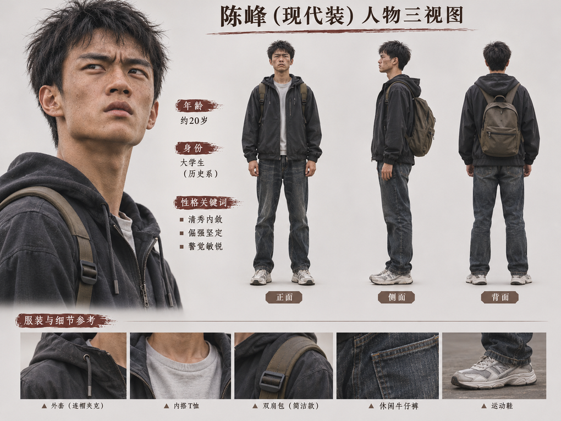

07 / 人物一致性
先锁身份，再允许角色运动
同一个人，两种时代状态。
现代陈峰：黑框眼镜、灰卫衣、短碎发
战时陈小满：灰布军装、绑腿与布鞋
补充核对：魏大勇即“和尚”；脸、服装、道具分别检查。
08 / 14
Notes:
人物一致性需要先区分什么不能变、什么必须变。现代陈峰的眼镜、灰卫衣和短碎发，与战时陈小满的灰布军装、绑腿和布鞋分别建立参考，两套造型仍然要保持身份联系。除此之外，角色别名也要统一，例如魏大勇就是和尚。检查时分别看脸、服装和道具，不能只因为整体风格相近，就认为角色已经连续。

Slide 9

08 / 关键帧审核 · 1-11-07
先把画面做对，再让它动起来
01 / 身份
是否仍是同一张脸？
02 / 道具
红布是否在右手腕？
03 / 时空
是否保持傍晚金光？
城头余晖：胜利与牺牲在同一个画面里。
关键帧通过检查，只意味着可以进入运动生成；不等于整段视频已经正确。
09 / 14
Notes:
第十一场的一杠十一杠零七，把胜利与牺牲放在同一个画面里。我们先检查三件事：人物是否仍是同一张脸，红布是否位于陈峰右手腕，场景是否保持傍晚的金灰色逆光。关键帧首先要满足叙事，而不只是看上去像电影。静帧通过审核，只代表可以进入视频生成，并不能证明运动过程已经正确。

Slide 10
09 / Seedance 2.0 · 图生视频设计
把复杂表演，拆成可控的微动作
0—2秒
视线落向腕上红布
2—4秒
后期对白承接情绪
4—6秒
保留沉默与呼吸
城头余晖：胜利与牺牲在同一个画面里。
锁定站位、军装与红布。失败时先降低动作复杂度，再重新生成。
动作节拍示意，依据1-11-07执行卡；非生成平台界面或实测成功率。
10 / 14
Notes:
进入Seedance二点零后，沿用刚才审核的关键帧。六秒分为三个节拍：前两秒让视线落向红布，中间由后期对白承接情绪，最后保留沉默与呼吸。人物站位、军装、红布和光线作为不变项。若出现换脸或道具漂移，就先降低动作复杂度，再重新生成。这一页展示的是执行卡中的动作设计，不把静态图片或示意说明当作平台运行记录。

Slide 11
10 / 后期合成 · 分轨示意
剪辑让画面、声音与文字各司其职
画面
按镜号粗剪，控制有效段；白闪、叠化计入镜内。
对白
自然语速，跨反应镜承接，不为赶时长强行加速。
环境与音乐
雨声、耳鸣、城楼风声；音乐为情绪留出起伏。
字幕与场景字
书名、年份、脚注与片尾说明，后期准确叠加。
剪映：镜号排序 → 粗剪 → 声音分轨 → 核字与调色 → 导出复查
以上为制作方法示意，非真实剪辑软件操作界面。
11 / 14
Notes:
剪辑负责把素材真正组织成故事。画面按镜号粗剪，转场计入镜内；对白按自然语速录制，必要时跨反应镜承接；雨声、耳鸣、城楼风声和音乐共同形成情绪起伏；字幕、书名、年份与脚注则准确叠加。我们按镜号排序、粗剪、声音分轨、核字调色和导出复查的顺序操作。图中是分轨方法示意，强调的是各层职责，而不是虚构软件界面。

Slide 12
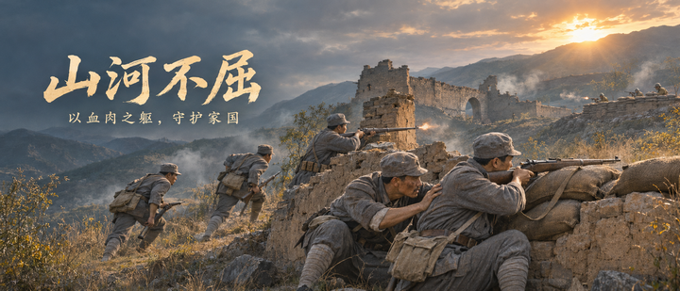


11 / 正能量延伸片尾
让致敬，从战场走向今天
6镜 × 6秒＝36秒，计入完整成片总时长。
战场记忆
平凡守护
回到今天
E01
山河不屈
E02
胜利的曙光
E03
致敬守护者
E04
不负青春
E05
珍爱和平
E06
铭记先辈
低强度动画保护中文、勋章与红布；老兵是主题延伸，不是王根生生还。
12 / 14
Notes:
六镜延伸片尾把致敬从战场带到今天。主题依次是山河不屈、胜利的曙光、致敬守护者、不负青春、珍爱和平和铭记先辈，共三十六秒，已经计入成片总长。动画以呼吸、烟尘、树叶等微动为主，中文、勋章与红布保持稳定。军装勋章老兵是当代守护者的象征，不是王根生生还。这样的收束让历史记忆进一步落在阅读、守护和日常生活中。

Slide 13
12 / 成果与反思
可追溯，比一次生成成功更重要
104
一致性，靠锚点
张分镜PNG
人物、道具、轴线分别锁定，不只追求电影感。
镜号与分镜、提示词、生成表对应
可信度，靠记录
8
保留输入、修改原因与结果，仍需补齐真实参数留痕。
张角色参考
情绪，靠剪辑
包含陈峰现代与战时两套造型
让声音、反应和停顿，把素材连接成故事。
生成不是终点。可检查、可修改、可追溯，才是可复用的制作方法。
核验依据：分镜PNG、人物参考图与镜头清单。
13 / 14
Notes:
目前仓库可以核验一百零四张分镜图和八张人物参考，并通过镜号关联脚本、提示词与生成表。我们的主要体会是：一致性靠视觉锚点，可信度靠过程记录，情绪靠剪辑中的声音、反应与停顿。后续还需要完善真实生成参数与平台截图的留痕。比起强调一次生成成功，更有价值的是形成可检查、可修改、可追溯的方法；这里没有编造模型成功率或观众满意度。

Slide 14

破晓龙城 / 回到今天
AI媒体课程设计答辩
记住普通人的名字，
珍惜今天的和平。
观看完整成片 →
AI生成素材，人的判断连接故事。
武琮浩 王珽沣 杨义
恳请老师批评指正
14 / 14
Notes:
最后，《破晓龙城》想留下的，是记住普通人的名字，珍惜今天的和平。AI能够提供素材，但人的判断决定这些画面为何相连、应该表达什么。页面中的链接可以打开完整成片。我们的汇报到此结束，恳请各位老师批评指正。

